Slide 1



Instalación de Anaconda
INGENIERIA DE DATOS CON PYTHON
Kremlin Huaman

Slide 2

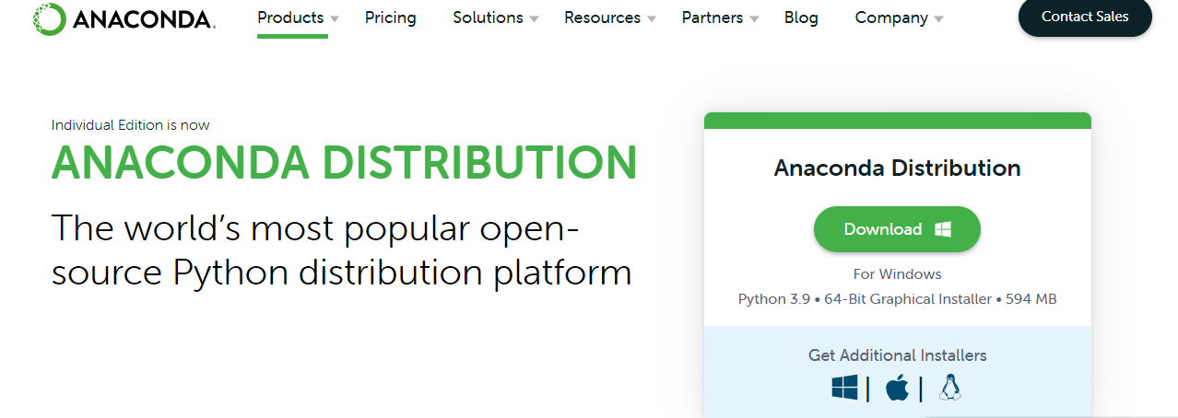

INGENIERIA DE DATOS CON PYTHON
Anaconda
Link de descarga:
https://www.anaconda.com/products/distribution

Slide 3
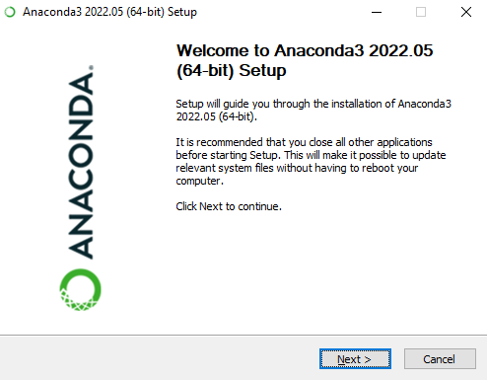
INGENIERIA DE DATOS CON PYTHON
Una ves descargado iniciamos la instalación dándole clic al ejecutable y le damos en next

Slide 4
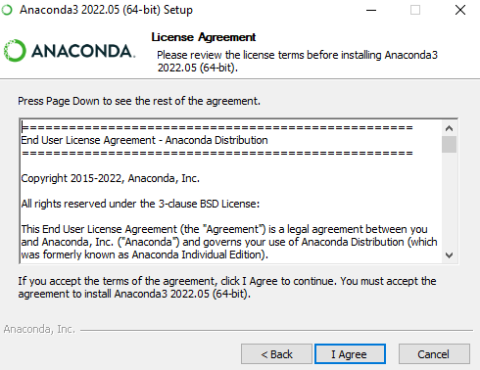
INGENIERIA DE DATOS CON PYTHON
Le damos clic en ‘I Agree’ para continuar

Slide 5
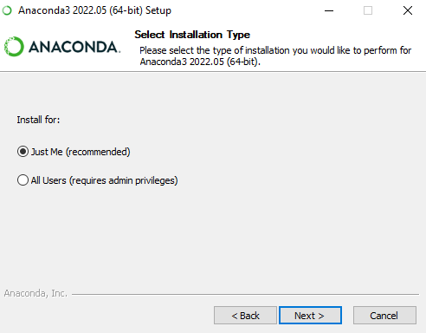
INGENIERIA DE DATOS CON PYTHON
Elegimos la opción por defecto y le damos clic en Next

Slide 6
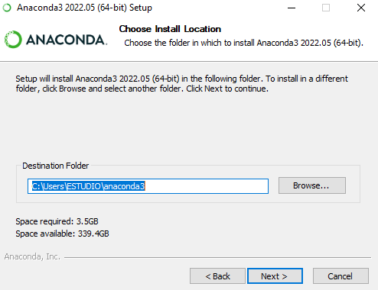
INGENIERIA DE DATOS CON PYTHON
Dejamos todo por defecto y clic en next

Slide 7
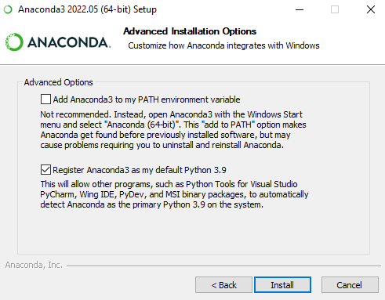
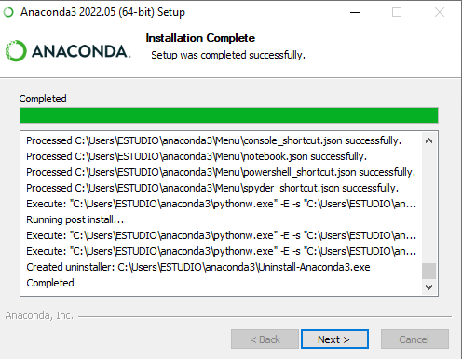
INGENIERIA DE DATOS CON PYTHON
Dejamos en la opción por defecto y clic en Install, luego de esto comenzara con la instalación y al finalizar clic en Next.

Slide 8
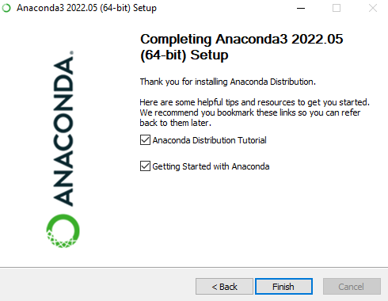
INGENIERIA DE DATOS CON PYTHON
Por ultimo le damos clic en Finish

